Slide 1

Sicherheit@Kirchenfeld
E-Mail-Anhänge

Slide 2


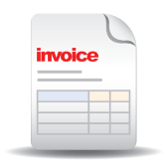
Notes:
Max öffnet die neue Nachricht und wird stutzig…
Rechnung

Slide 3
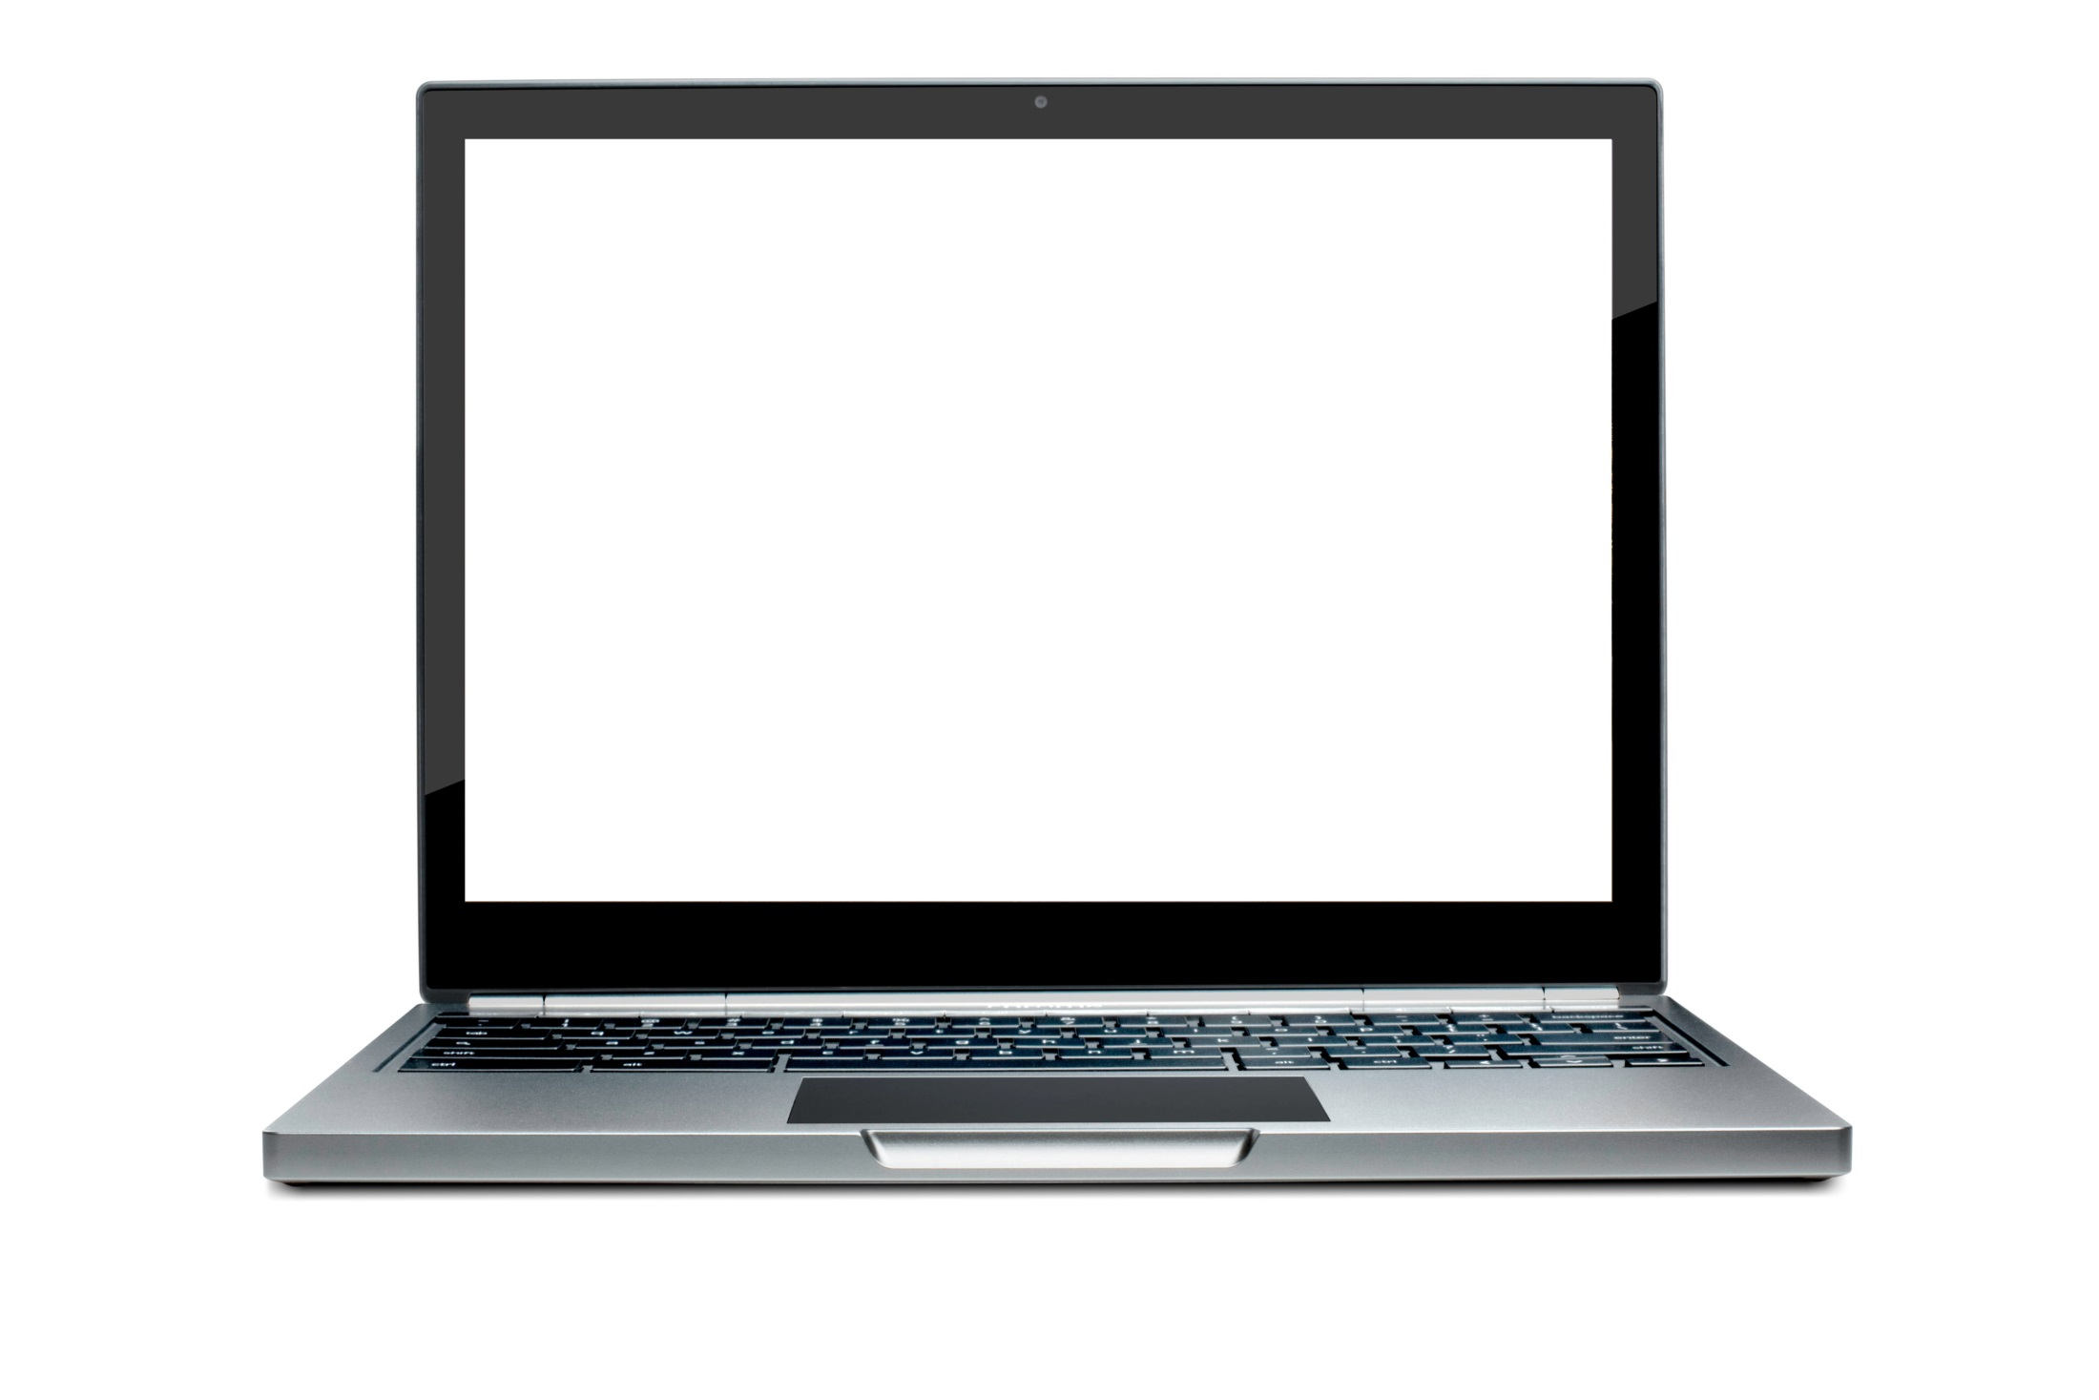
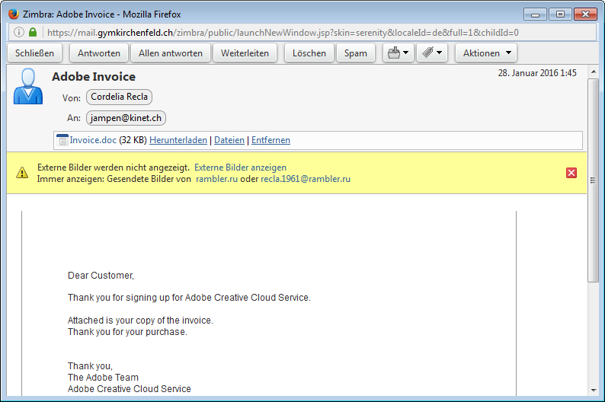
max@gmail.com
Auf keinen
Fall öffnen!
Virengefahr!
Notes:
Er kennt sich bereits etwas besser aus und weiss, dass er Word-Dokumente nicht öffnen soll.

Slide 4
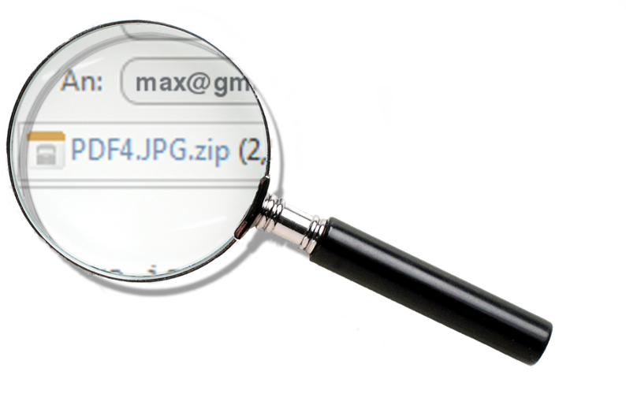
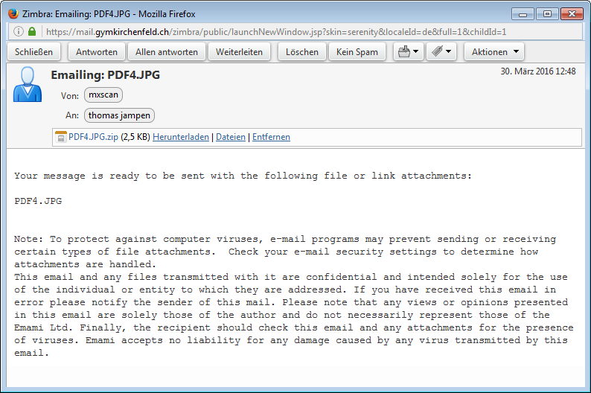
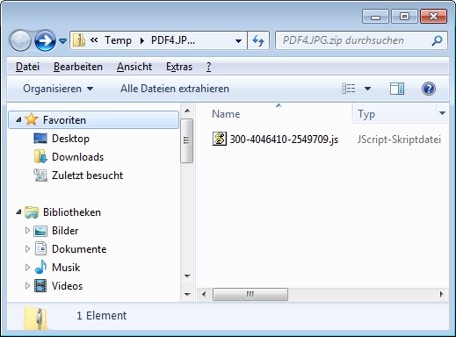
max@gmail.com
PDF ??? JPG ???
Schauen wir mal…
Virengefahr!
Notes:
Max erhält noch eine seltsame E-Mail. Was soll dieser Anhang? Ist es ein PDF, ein Bild oder was?
Er öffnet den Anhang und klickt auf die seltsame .js-Datei.

Slide 5




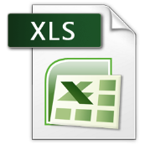


Eigene Dokumente, Bilder, …
Notes:
Das Programm verschlüsselt sämtliche seiner Dateien und fordert Geld.

Slide 6

Erpressungstrojaner (Ransomware)
Notes:
Das Programm verschlüsselt sämtliche seiner Dateien und fordert Geld.

Slide 7


Notes:
Max ist beruhigt, er hat ja ein gutes, externes Backup… und du?

Slide 8










Anhänge
Zentrale Punkte

